Slide 1
Sociální politika
06 CHUDOBA

Slide 2
Chudoba
Chudoba označuje sociální status člověka vyznačující se hmotným nedostatkem.

Slide 3
chudoba = sociální status
člověka, vyznačující se hmotným nedostatkem
nejméně rozvinuté oblasti světa Afrika, Jižní Asie, Latinská Amerika - třetí a čtvrtý svět
pod hranicí bídy žije 1/5 světové populace

Slide 4
Chudoba v ČR
Chudoba hrozí nejčastěji:
rodinám se třemi a více dětmi a neúplným rodinám
nezaměstnaným
lidem s nízkým vzděláním
lidem žijící v nájmu
V Česku se na hranici chudoby a sociálního vyloučení může dostat více než jeden a půl milionu lidí.

Slide 5
Chudoba v ČR příjmová chudoba
v roce 2012 v ČR byl téměř jeden milión lidí pod hranicí „příjmové chudoby“
Jako příjmová chudoba, se bere stav: např.
jednotlivec má příjem nižší, než 9680 Kč měsíčně
pár (2 lidí) má méně než 14 500 Kč
matka samoživitelka s jedním dítětem má méně ne ž 12 600 Kč měsíčně, atd.

Slide 6
Chudoba v ČR
Chudoba a sociální vyloučení hrozí celkem 1,58 milionu obyvatel Česka.
Z nich 128 500 nemá ani dostatečný příjem, ani materiální vybavení a ani práci.
I tak je na tom ČR ale nejlépe ze zemí EU
Zdroj: ČTK 4.2. 2014

Slide 7
Multidimenzionální charakter chudoby
příjmová chudoba
relativní a absolutní chudoba
stav extrémní nouze
nedostatek vzdělání a zdravotní péče
zranitelnost
závislost a omezení v rozhodování

Slide 8
absolutní chudoba
stav, kdy jedinec není schopen uspokojit své nejzákladnější potřeby, jako je zajištění potravy a ošacení
tento druh chudoby může dojít až do stavu, kdy je ohrožen život takto „postižené“ osoby

Slide 9
relativní chudoba
stav, kdy jedinec nebo rodina uspokojují své sociální potřeby na výrazně nižší úrovni než je průměrná úroveň v dané společnosti.

Slide 10
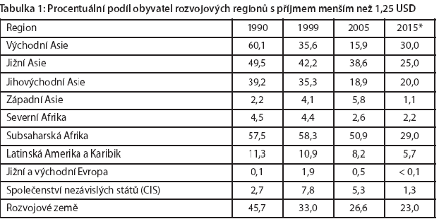

Slide 11
Hodnocení podle OSN
Index lidského rozvoje (Human Development Index, HDI)
ukazatelé:
– délka života a úroveň zdravotní péče
– přístup ke vzdělání
– životní standard: Hrubý národní produkt (HNP) na 1 obyvatele (v amerických dolarech)
indexy ukazují, že nejvíce chudých lidí je v subsaharské Africe, jižní a jihovýchodní Asii

Slide 12
Příčiny chudoby
1) politické
ozbrojené konflikty, korupce, tolerování autoritářských a diktátorských režimů, nevymahatelnost práva, …
2) ekonomické
ekonomická závislost, infrastruktura, zadluženost, cenová politika, kvalifikace, nezaměstnanost, …
3) demografické
zalidnění, zdravotní péče, nerovnoměrné postavení žen, …
4) environmentální
odlesňování, znečištění vody a ovzduší,

Slide 13
Důsledky chudoby (v celosvětovém měřítku)
bída, hlad, předčasná úmrtí
ztížený přístup ke vzdělání
kriminalita a organizovaný zločin
obchod s lidskými orgány, lidmi, dětskými otroky
migrace z venkova do městských slumů, mezi státy a kontinenty
vyloučení ze společnosti

Slide 14
LITERATURA
Bauman, Z.: Myslet sociologicky. Praha: 1996 SLON.
Collier, Paul: Miliarda nejchudších - Proč se některým zemím nedaří a co s tím? Praha: Vyšehrad 2009

